Slide 1
Poklicno in strokovno izobraževanje kot karierna priložnost
mag. Metod Češarek
Valter Urh
Barbara Kunčič Krapež

Slide 2
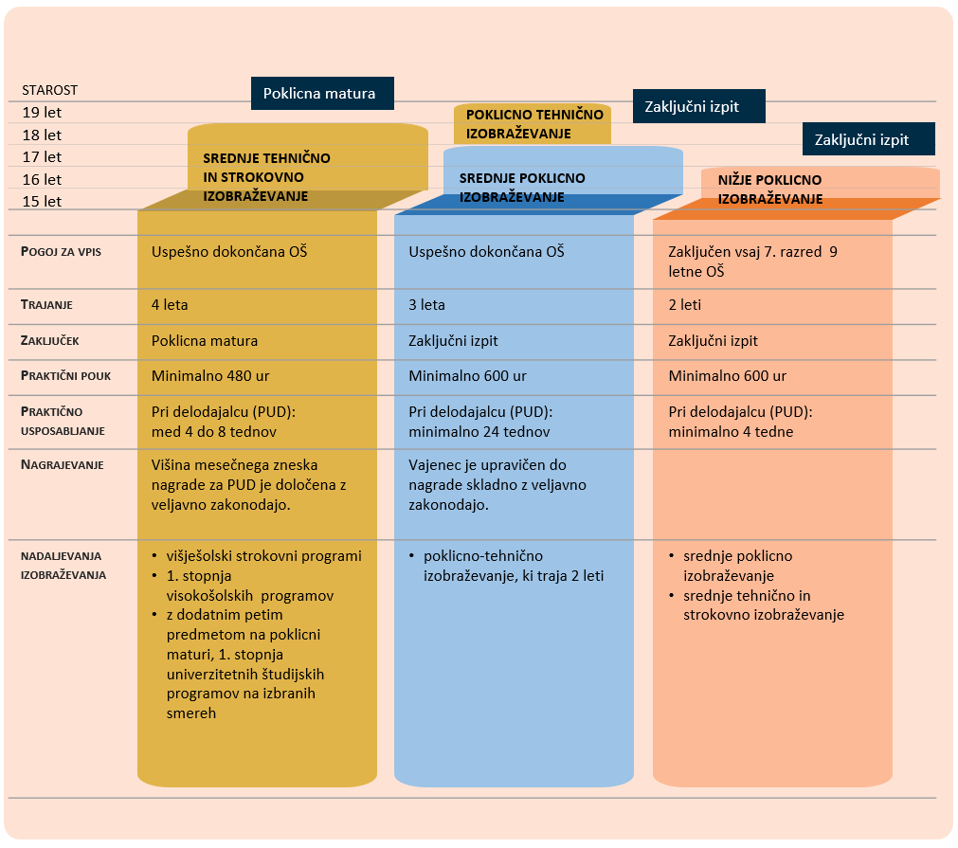
Značilnosti poklicnega izobraževanja

Slide 3
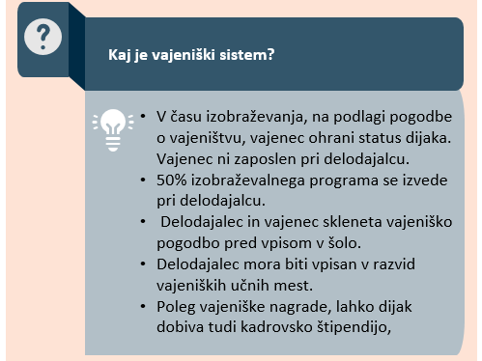
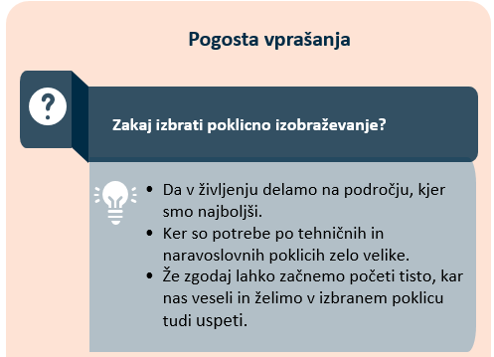
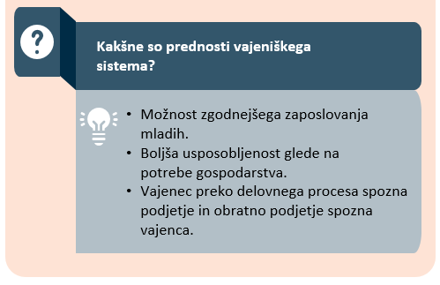
VAJENIŠKA OBLIKA POKLICNEGA IZOBRAŽEVANJA

Slide 4

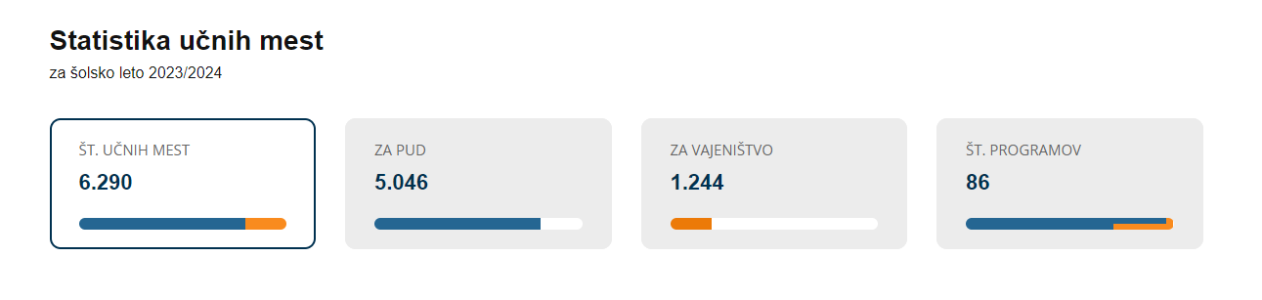
CENTRALNI REGISTER
UČNIH MEST
CRUM (https://crum.cpi.si/)

Slide 5


NOVOSTI
http://igre.mojaizbira.si/

Slide 6
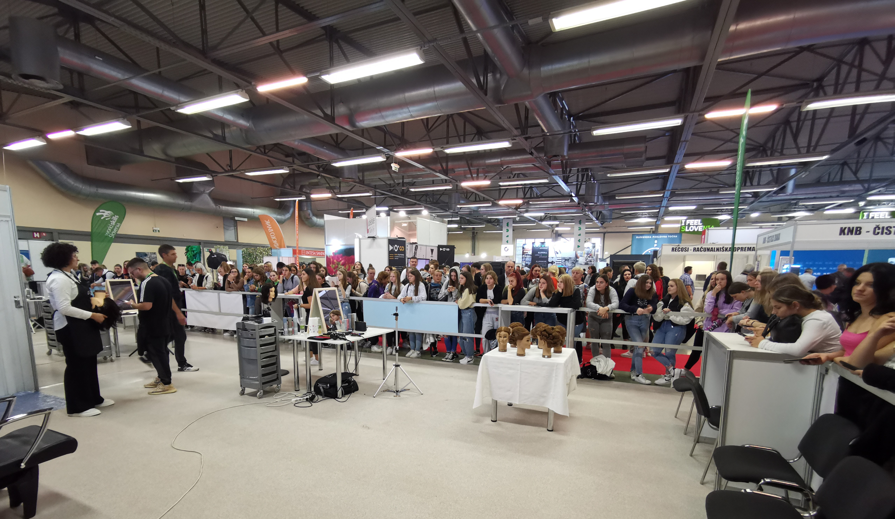

VABLJENI
SloveniaSkills
Celje
18. – 22. september 2024

Slide 7

Aktivnosti bomo izpeljali v obliki osebnega svetovanja od 12. do 17. februarja 2024:
od ponedeljka do petka, od 15. do 19. ure,
v soboto od 11. do 15. ure,
v prostorih Javnega zavoda Cene Štupar, Ulica Ambrožiča Novljana 5, Ljubljana (vse dni) in
v prostorih Centra Rog, Trubarjeva 72, Ljubljana (samo v petek, 16. februarja).
Svetovanje na daljavo v okviru SEM bo potekalo v istem terminu od 12. do 17. februarja 2024, kjer se svetovanci lahko prijavijo
s prijavo na spletnem obrazcu.
Svetovalci bodo karierno svetovanje zagotovili na daljavo, po v naprej dogovorjenem časovnem terminu.

Slide 8

VABLJENI K SODELOVANJU
Informacije in karierno svetovanje bodo zagotovili strokovnjaki v koordinaciji več organizacij, ki izvajajo svetovalno dejavnost na področju izobraževanja in zaposlovanja.
Prijava za karierne svetovalce:
https://forms.office.com/e/4ukyGcMh2T?origin=lprLink

